Slide 1
新收银系统问题分析

Slide 2
目 录
一、门店POS平台
二、库存管理平台
三、采购管理平台
四、系统分析与需求
五、项目进度
六、总结

Slide 3
门店POS平台

Slide 4
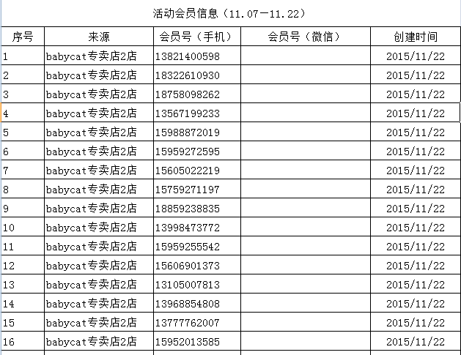
问题一：会员信息来源

Slide 5
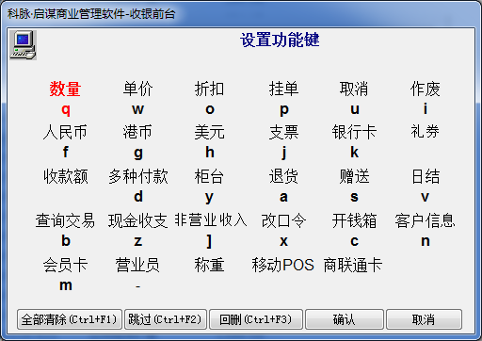
问题二：门店快捷设置问题
旧系统快捷键说明

Slide 6
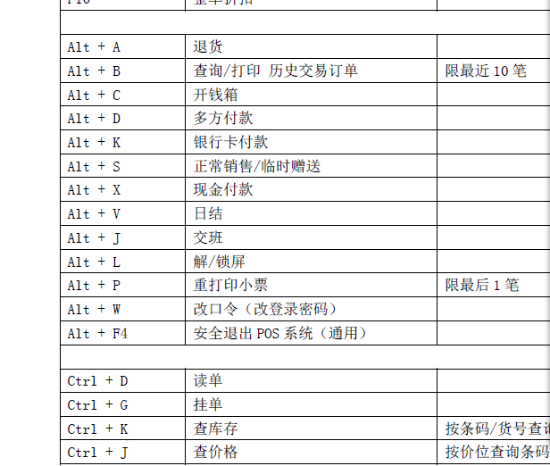
新系统快捷键说明

Slide 7
问题三：赠品无法退货
赠品退货举例：
在我们刚刚举办的积攒送馅饼的活动中，赠品是4个散装馅饼，收银员在录入的时候录错了变成了1个礼盒，当我们需要对赠品退换货时前台系统无法操作，求助工程师时的答复是进行后台数据的修改，但是在修改数据后库存数据并没有消减。

Slide 8
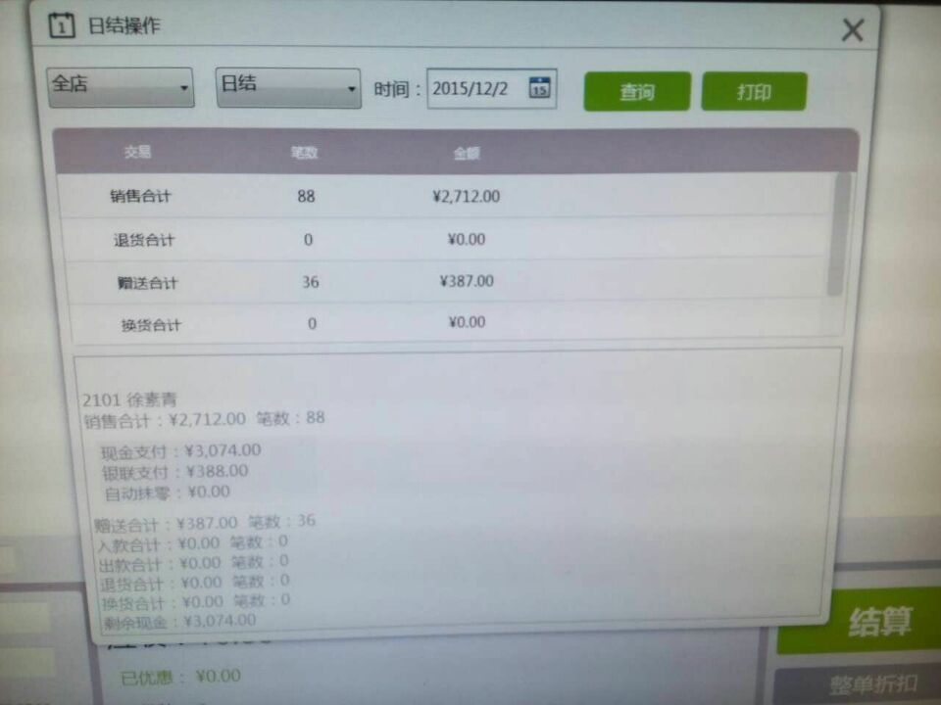
问题四：日结数据不稳定

Slide 9
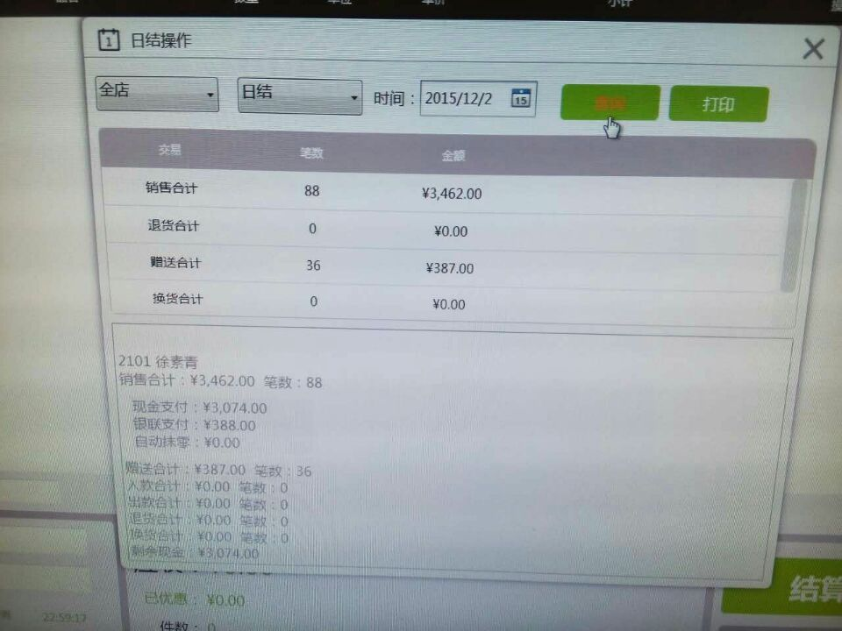

Slide 10
库存管理平台

Slide 11

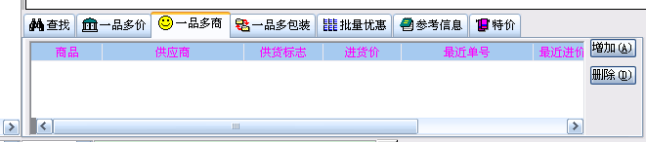
问题一：一品多商
一品多商需设置进价录入，同一商品不同供应商进价不同
新系统
旧系统

Slide 12

问题二：一品多价
一品多价设置，同一商品在不同门店需设置不同零售价
旧系统

Slide 13
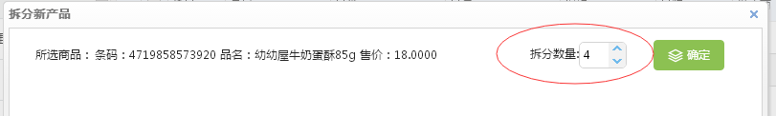
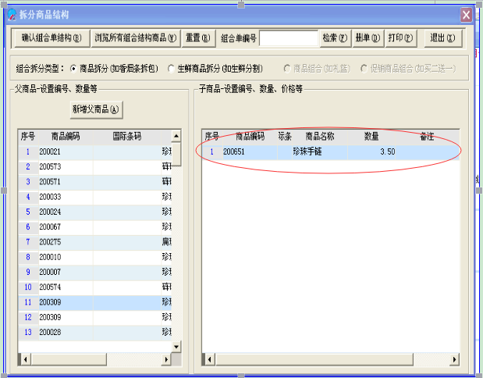
问题三：拆分商品
商品拆分后的数量允许有小数
新系统
旧系统

Slide 14
拆分举例：
条码为201505珊瑚链，售价30000元，进价6600元 1条珊瑚链可拆分成2.5条手链，2条可拆分5条手链 如果只能按整数拆分，那1条珊瑚链拆分成2条，会有0.2条的201505珊瑚链剩余，盘点就会有0.2条的珊瑚链盘盈，盘盈售价6000元，进价1320元

Slide 15

问题四：一品多码与多条码串功能
一品多码：对用于一种商品有多个条形码的情况，可建立几个辅条码进行业务。
多条码串：对于多种商品只有一个条形码的情况，可建立一码多品档案。
旧系统

Slide 16
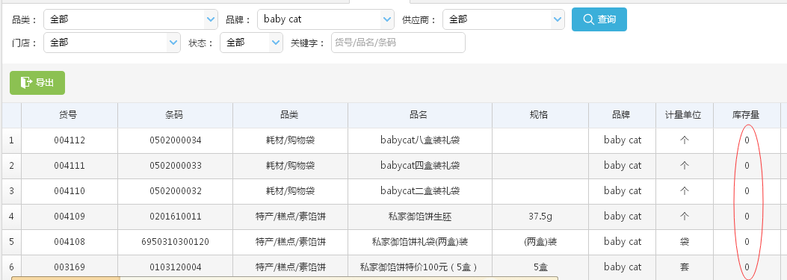
问题五：按全部门店查询库存为0
新系统

Slide 17
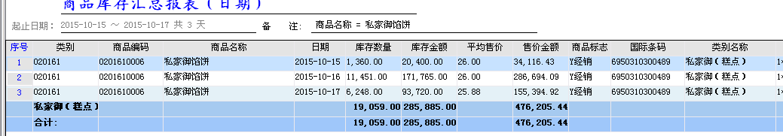
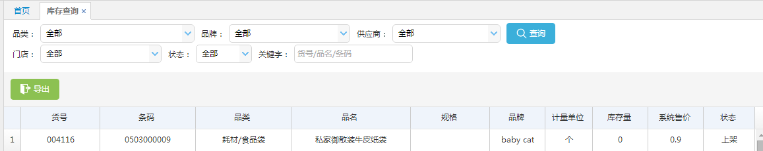
问题六：库存无法按期段查询
旧系统库存查询功能
新系统库存查询功能

Slide 18

问题七：库存查询功能不全
旧系统系统的库存查询功能

Slide 19
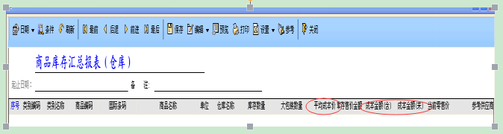
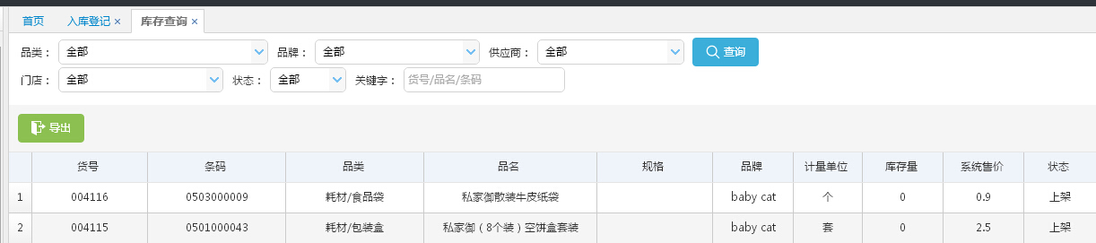
问题八：库存需可查询进价
旧系统
新系统

Slide 20
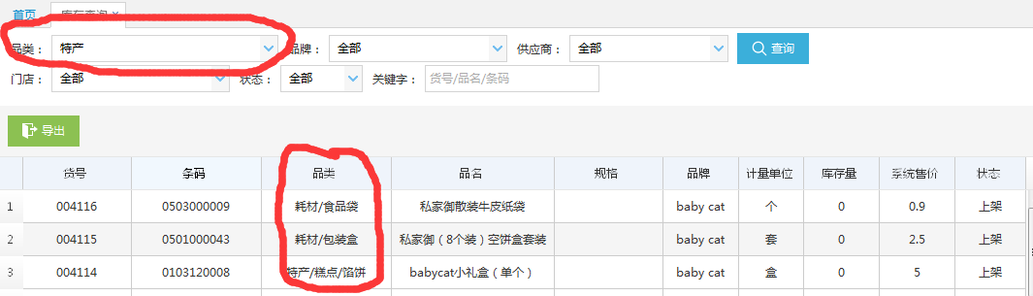
问题九：查询报表只能查询单一产品，无法查询多类信息
新系统

Slide 21
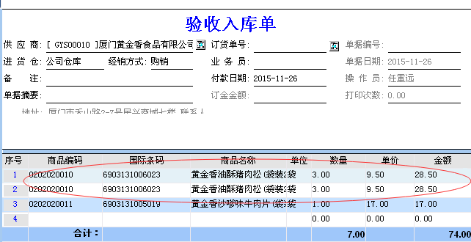
问题十：入库登记
同一入库单允许同一条码重复录入累加，但需提醒，但累加的数量无需累加到上一个
旧系统

Slide 22
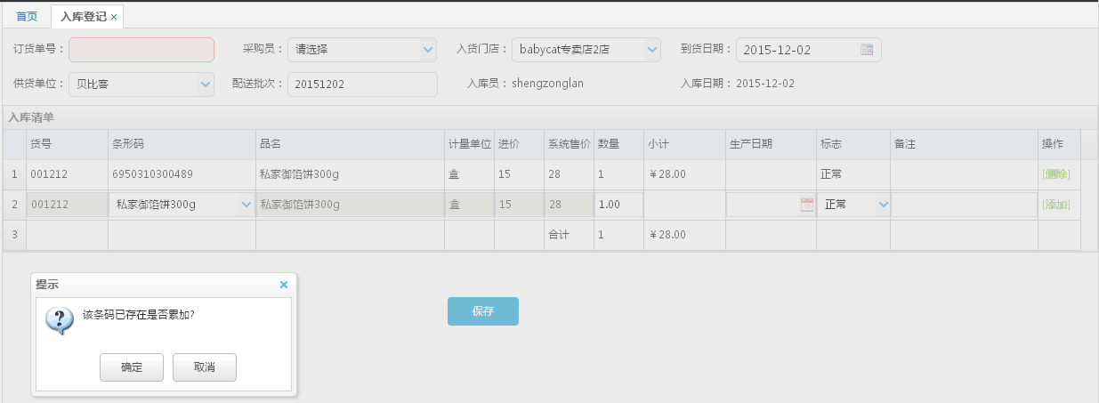
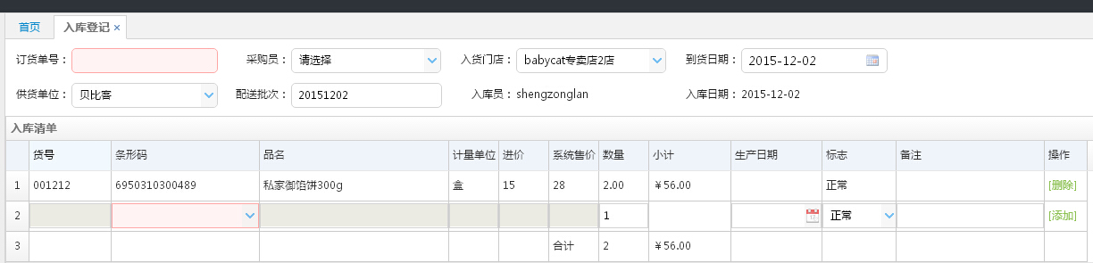
叠加商品入库提示
确定入库后效果

Slide 23
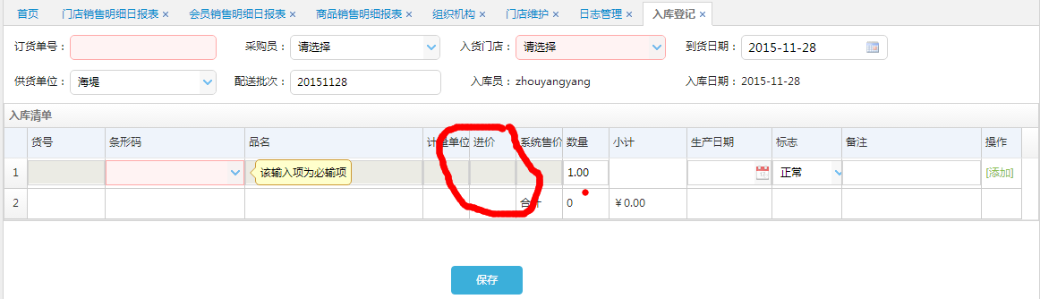
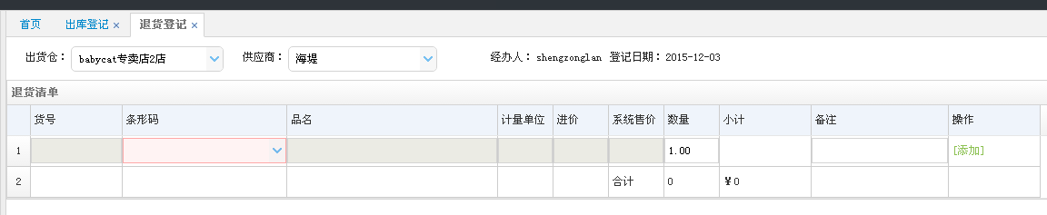
问题十一：出入库时需要修改进价
新系统入库登记
新系统出库登记

Slide 24
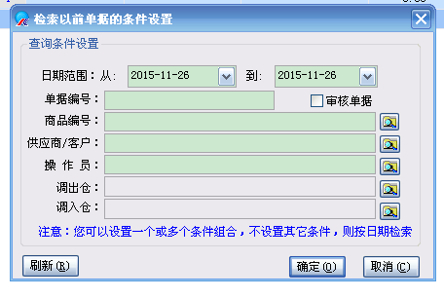
问题十二：入库管理
按单品查询入库
旧系统

Slide 25
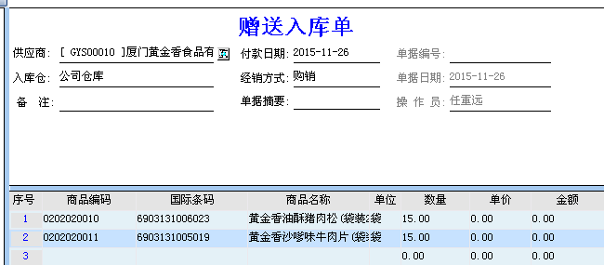
问题十三：缺少赠品入库功能
旧系统

Slide 26
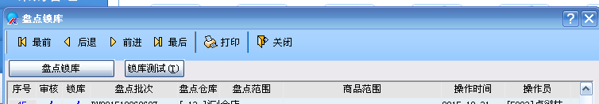
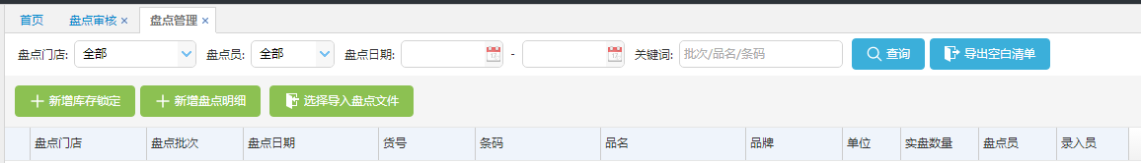
问题十四：盘点锁库要有锁库测试功能，检测数据在锁库时是否都做了业务处理
旧系统
新系统

Slide 27
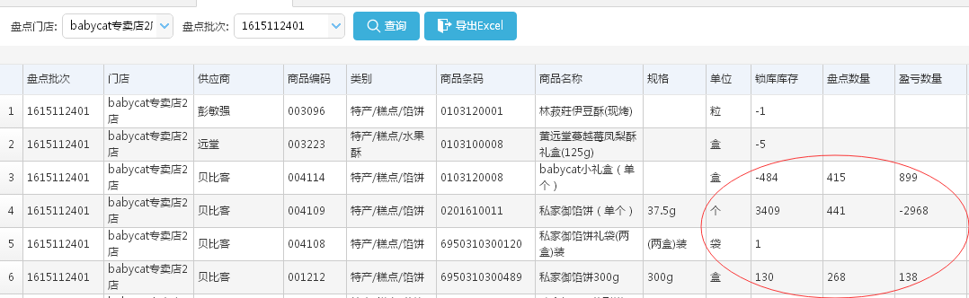
问题十五：盘点审核通过后系统无对库存数进行数据校正
新系统盘点库存

Slide 28
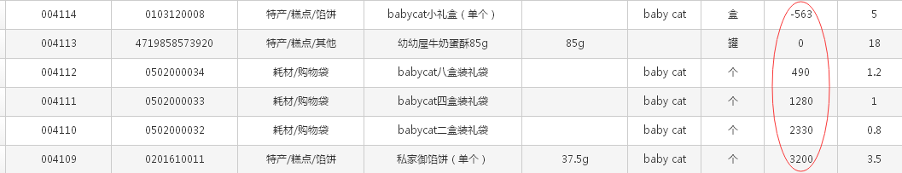
新系统现有库存

Slide 29
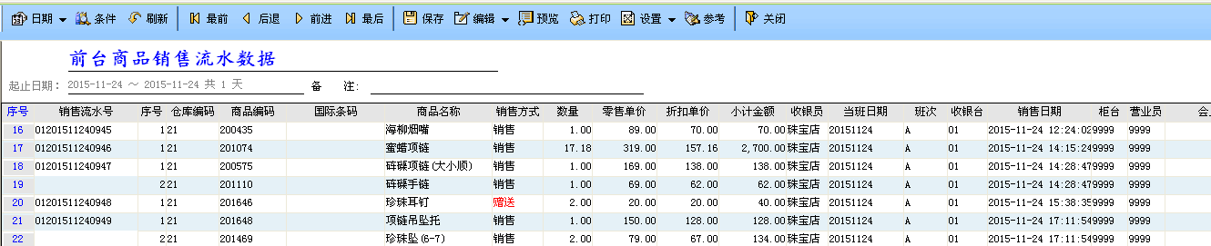
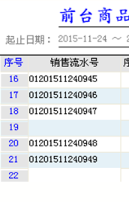
问题十六：门店销售明细日报表
旧系统可更直观的看出销售流水情况
旧系统
旧系统流水号

Slide 30
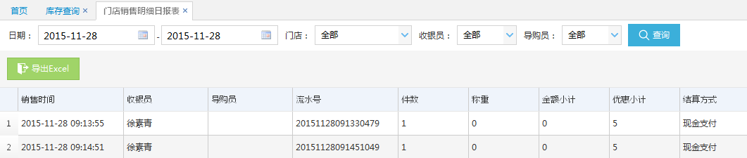
问题十七：门店销售明细日报表
新系统一个个点击才能查到详细的信息
新系统

Slide 31
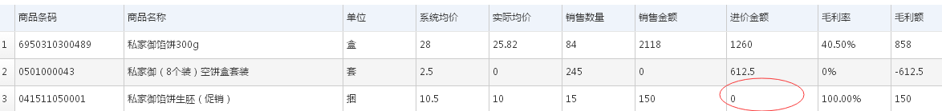
问题十八：商品明细报表
1、按单品查询报表功能
2、捆绑商品在报表体现进价为0
新系统

Slide 32
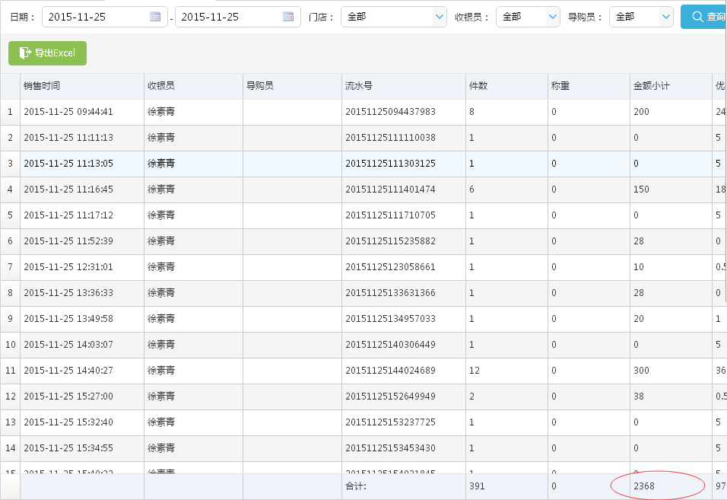
问题十九：后台查询报表与前台销售不符，同一天门店销售明细日报与商品明细报表也不符
新系统前台销售报表

Slide 33
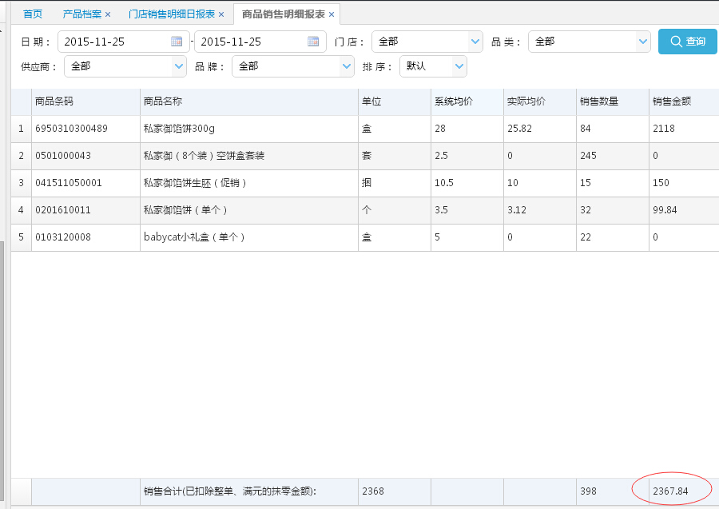
问题二十：后台查询报表与前台销售不符，同一天门店销售明细日报与商品明细报表也不符
新系统后台销售报表

Slide 34
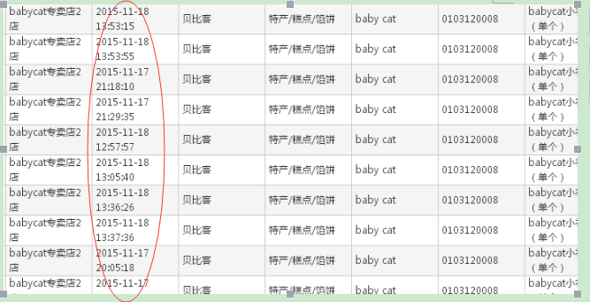
问题二十一：查看赠品日期混乱，设置按某个时间段到某个时间段查询
新系统

Slide 35
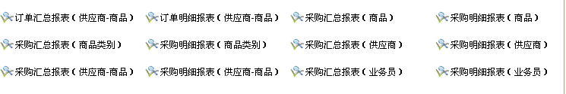
问题二十二：缺少采购汇总、采购明细、进销存报表
新系统

Slide 36
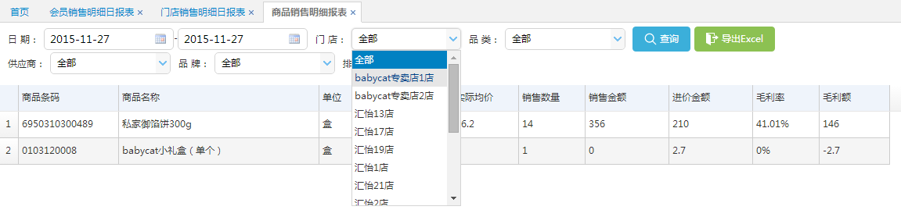
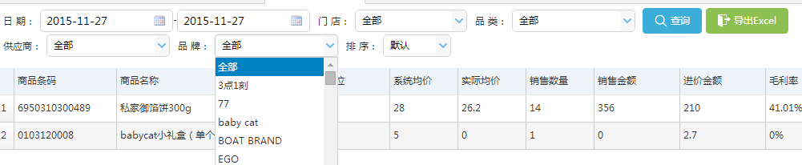
问题二十三：报表查询无同时法择多个查询
新系统按门店查询
新系统按品牌查询

Slide 37
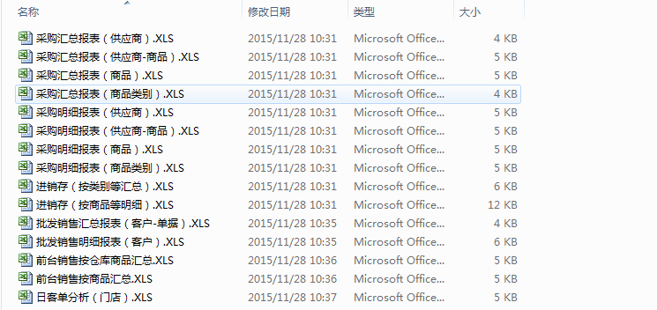
旧系统报表
旧系统导出的报表数据
Notes:
这是一些旧系统的报表，如果需要的话我们都可以将详细的数据发送给你们进行参考！

Slide 38
采购管理平台

Slide 39
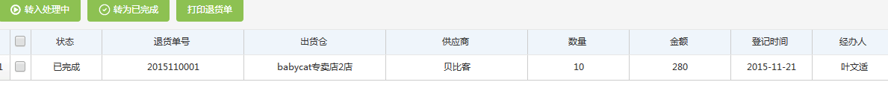
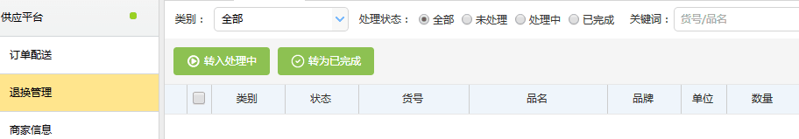
问题一：退货于供应商的退货单无法与供应商系统链接
供应商无法通过系统收到我们的退货单。
退货完成
供应商未收到退货信息

Slide 40
系统分析与需求

Slide 41
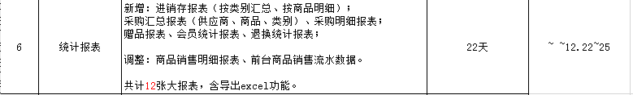
系统分析与需求
这些统计报表都是一个商业管理平台的最基本的数据报表 。

Slide 42
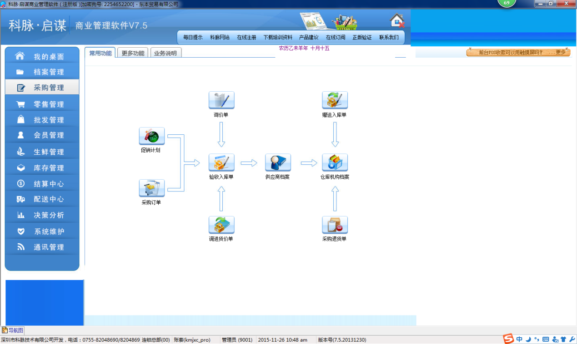
系统分析与需求
实操性对比（旧系统界面）

Slide 43
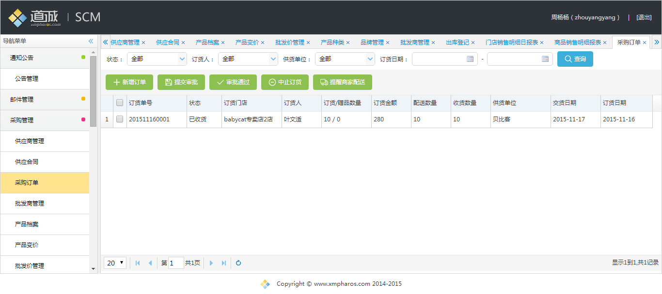
系统分析与需求
实操性对比（新系统界面）

Slide 44
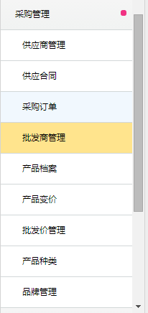
系统分析与需求
功能模块不清晰
我们作为批发商将货提供给他人，是属于销售部分，与采购恰恰相反。

Slide 45
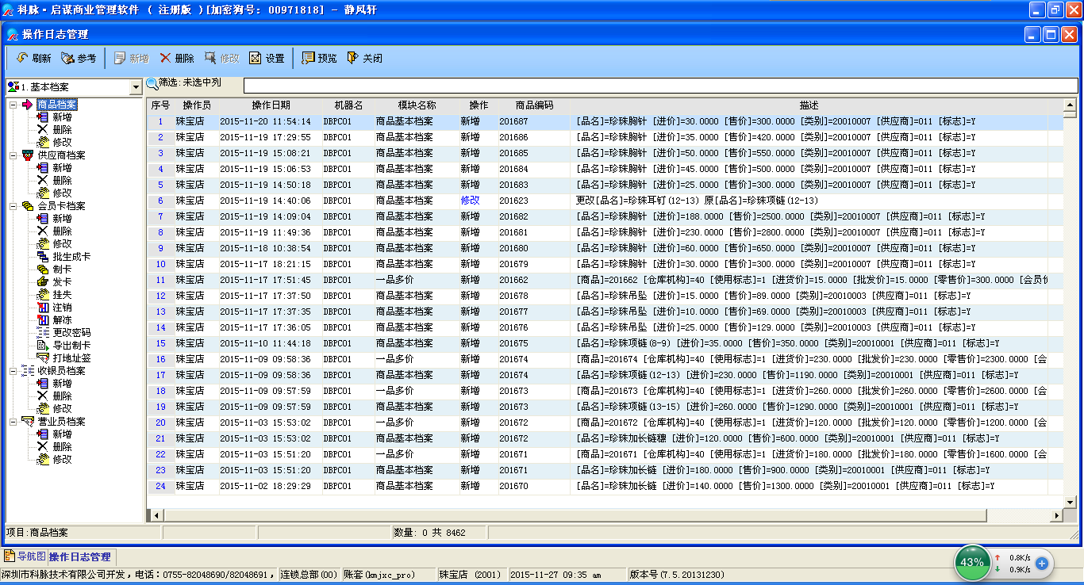
旧系统的日志管理

Slide 46
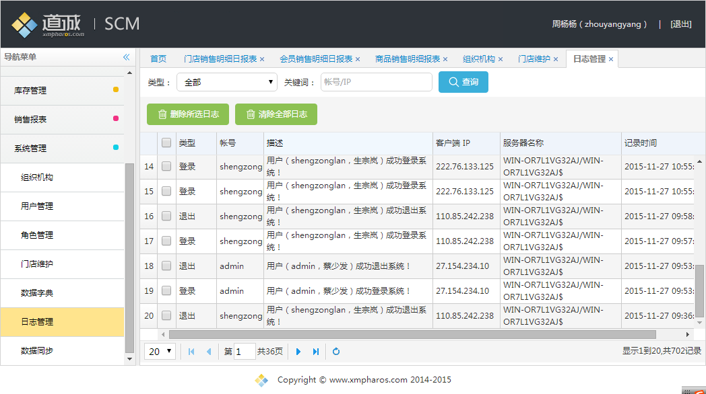
新系统的日志管理

Slide 47
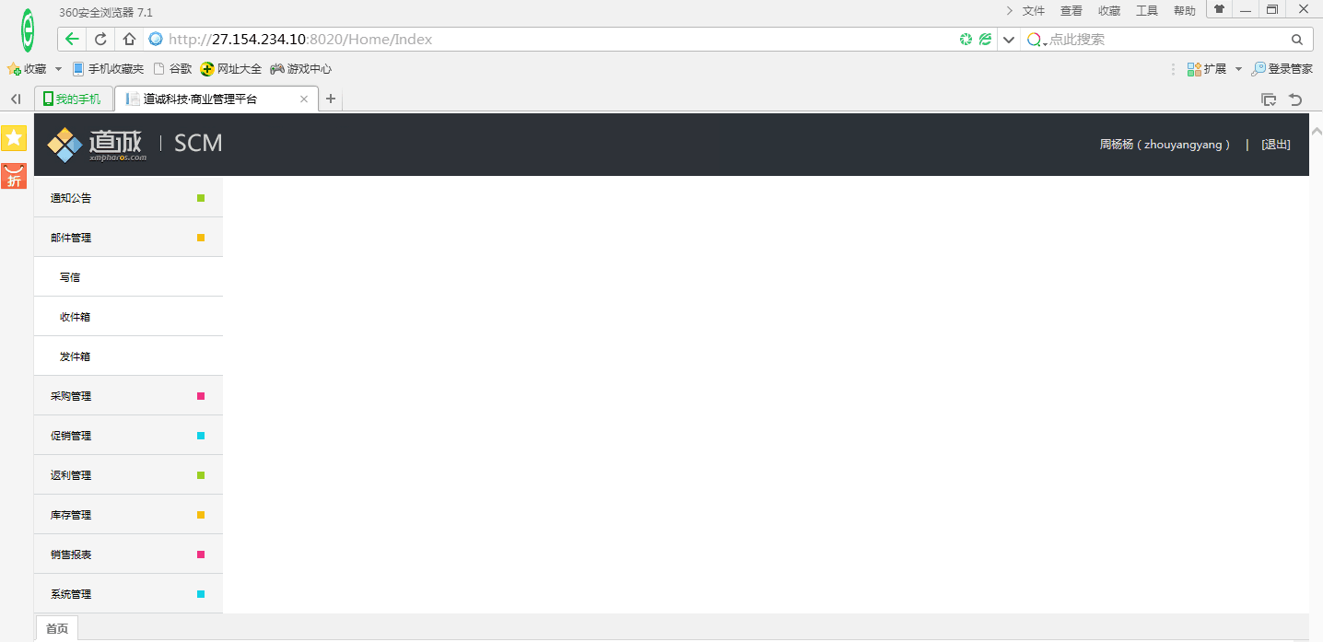
360浏览器的不兼容

Slide 48
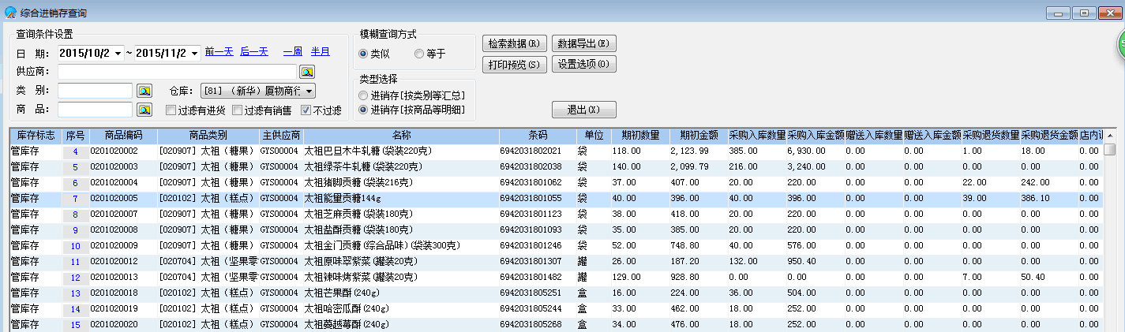
旧系统综合进销存的查询

Slide 49
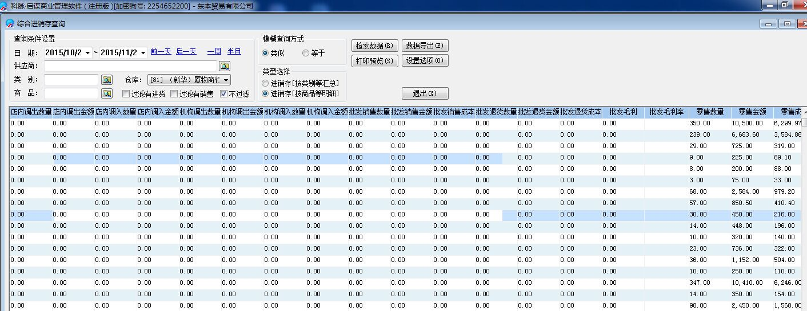

Slide 50
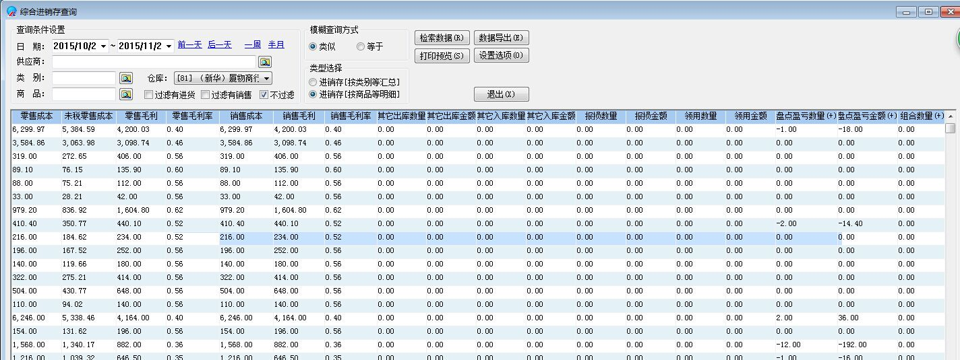

Slide 51
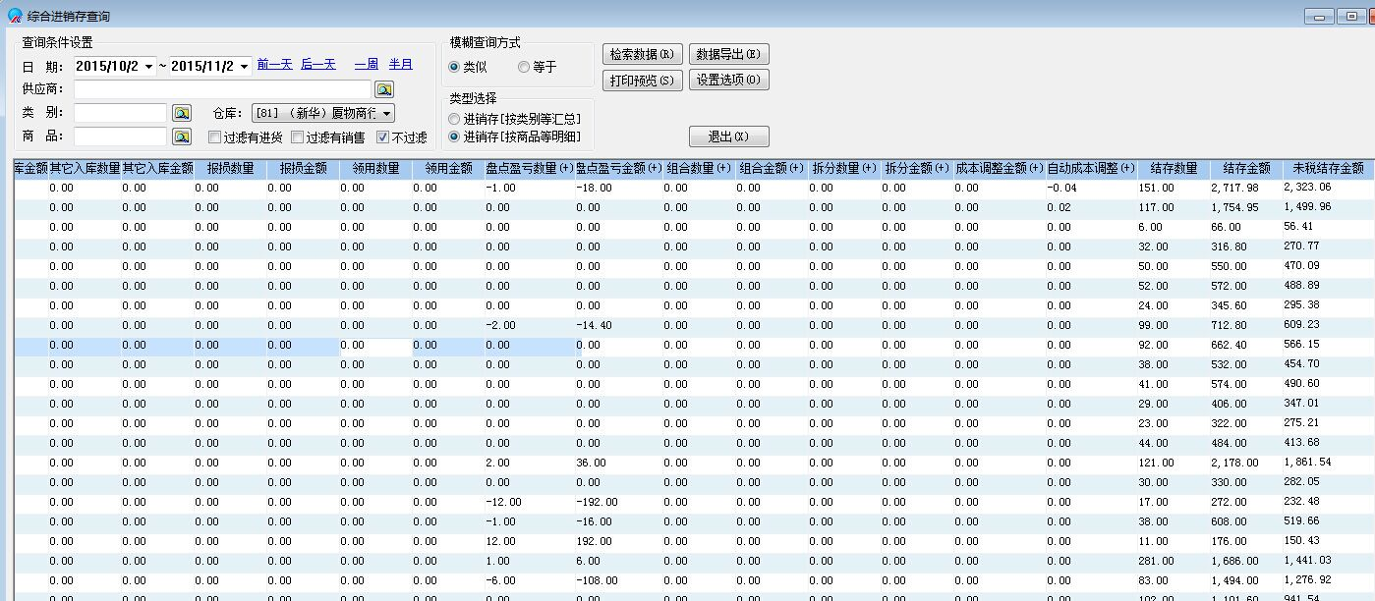

Slide 53
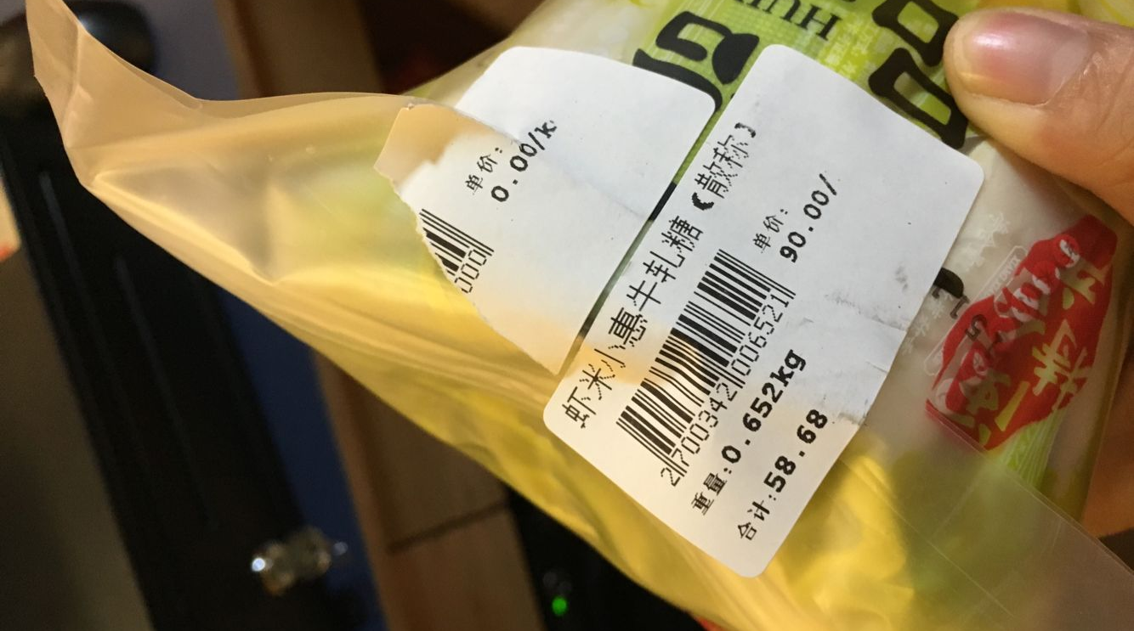

散装称的接入
散装称的打印的条码
旧系统扫描的信息

Slide 54

打标功能

Slide 55

打标功能

Slide 56
系统需求
一、确保数据的准确性与实时性
二、保证所需报表的获取
三、支持多选查询
四、支持根据任意数据排序功能
五、操作便捷性
六、增加赠品退货功能，但需设置权限
七、增加散装称接口
八、增加打标功能
九、快捷设置需支出管理员修改
十、界面更加直观
十一、模块更加清晰

Slide 57
总结

Slide 58
门店POS平台
门店POS平台UI 功能已实现 简洁，直观
门店销售系统 信息记录完整、准确
功能完善，操作便捷
POS支付对接 功能已实现 功能已实现
小票打印接口 功能已实现 功能已实现
SOA客户端接口 功能已实现 功能已实现
赠品无法退
会员信息记录不完整
操作不够便捷

Slide 59
库存管理平台
一品多价
一品多商
一品多条码与多条码串功能
基础信息完整，准确
产品基础信息
仓库管理
入库叠加
进价修改
赠品入库
入库信息查询
产品入库管理
入库信息完整，数据准确、清晰

Slide 60
库存管理平台
出库登记
进价需可修改
出库信息详细
库存盘点管理
库存锁定
盘点后库存数据校正
盘点功能完善，盘点数据及时更新
查询数据不准确
查询功能不齐全
查询自由度太低
结果没有按规则（时间）排序
日报表、月报表、年报表数据不准确
查询信息准确，清晰。查询方式自由。
库存查询
库存预警（上限、下限） 该功能尚未使用 效果未知

Slide 61
采购管理平台
供应商基础信息
功能基本实现
产品订货单
功能基本实现
发货单
功能基本实现
产品历史采购单价报表
供应商供货交期记录报表
供应商供货量差异报表
这三张表我们并不需要，所以并未测试

Slide 62
如果数据准确了，那么一切问题都解决了。

Slide 63
谢谢

